Slide 1


«Друга іноземна мова (спецкурс)
(німецька або французька) »
Структура курсу
Курс розрахований на 3 семестри ( 5,6,7 семестр навчання)
Наприкінці кожного семестру курсу складається
диференційний залік.

Slide 2
Методи викладання
Мета курсу
Сформувати у студентів рівень володіння другою іноземною мовою (читання, аудіювання, мовлення, письмо та міжкультурна комунікація), який забезпечить ефективне спілкування в академічному та професійному середовищі.
Поєднання традиційних та інноваційних методів з використанням елементів дистанційного навчання.
Інтерактивна методика викладання
Оригінальні підручники та навчально-методичні матеріали кафедри, адаптовані до спеціалізації студента
Сучасні відео та аудіо матеріали
Вивчення реальних ситуацій повсякденного спілкування
Рольові ігри
Завдання он-лайн
Навчальні проекти з використанням інтернет-ресурсів
Завдання з розвитку навичок міжкультурної комунікації

Slide 3
МЕТА програми
Мета дисципліни «Друга іноземна мова» навчити студентів іншомовному міжкультурному спілкуванню в типових комунікативних сферах та ситуаціях, що є важливими для студентів, і в межах передбаченої програмою тематики. Досягнення цієї мети забезпечується формуванням і розвитком у студентів міжкультурної компетенції, яка включає в себе наступні компоненти:
– мовна компетенція: засвоєння фонетичного, граматичного, лексичного матеріалу в межах передбаченої програмою тематики, необхідного для реалізації комунікативного наміру у відповідних сферах і ситуаціях спілкування; розвитку уміння та навичок читання адаптованих та оригінальних текстів, здатності точно й адекватно розуміти текст;
– мовленнєва компетенція: розвиток умінь і навичок монологічного, діалогічного та писемного мовлення; формування у студентів релевантної комунікативній ситуації мовленнєвої поведінки; формування уміння сприймати та розуміти монологічні та діалогічні висловлювання носіїв мови в межах соціально-побутової, сімейної, соціально-культурної тематики в середньому темпі мовлення;
- лінгвосоціокультурна компетенція: оволодіння лінгвокраїнознавчими, соціокультурними соціально-психологічними навичками, знаннями та вміннями, які забезпечують здатність та готовність особистості до міжкультурного діалогу; формування толерантності; - комунікативно-професійна компетенція: формування елементарних навичок комунікативної поведінки у сфері професійного спілкування (відповідно до сфери спілкування).
Рівень володіння другою іноземною мовою на кінець курсу наближається до рівня А2.

Slide 4
Зміст курсу
  МОДУЛЬ 1.
  ЗМ 1.1 Iнформація про особу.
  ЗМ 1. 2. Харчування
  ЗМ 1.3. Робота та вільний час
  МОДУЛЬ 2.
  ЗМ 2.1 Подорожі
  ЗМ 2. 2. Місто
  ЗМ 2.3 Готель
  МОДУЛЬ 3
  ЗМ 3.1 Туристичний продукт
  ЗМ 3. 2. Освіта та кар'єра
  ЗМ 3.3 Ділова кореспонденція

Slide 5
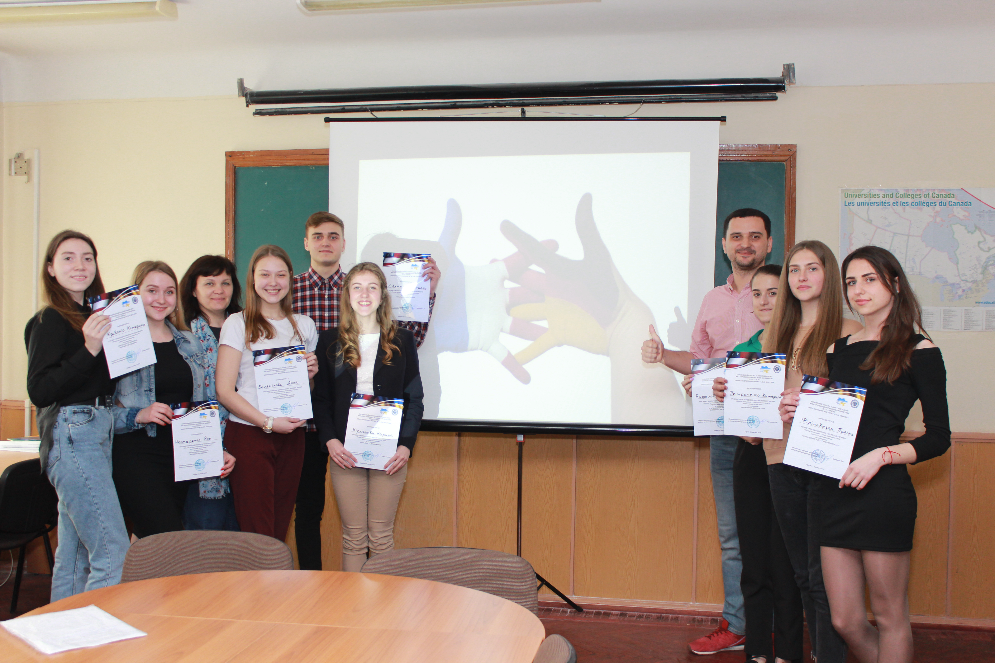
Результати навчання
Наприкінці вивчення курсу студенти повинні уміти з:
аудіювання: розуміти окремі речення та найбільш уживані слова, якщо вони стосуються важливих для особи студента речей (наприклад, проста інформація про особу і її родину, покупки, роботу, найближче оточення тощо). Розуміти найголовніше в коротких, чітких і простих повідомленнях.
читання: читати короткі, прості тексти. Знаходити в текстах побутового та країнознавчого спрямування конкретну інформацію, розуміти короткі, прості листи особистого характеру.
говоріння: порозумітися в типових побутових ситуаціях, підтримувати розмову. Уміти виражати своє ставлення до фактів чи подій, включаючи до мовлення елементи аргументації.
письма: робити короткі, прості нотатки і повідомлення. Написати простий лист особистого характеру, наприклад, щоб подякувати за щось.

Slide 6
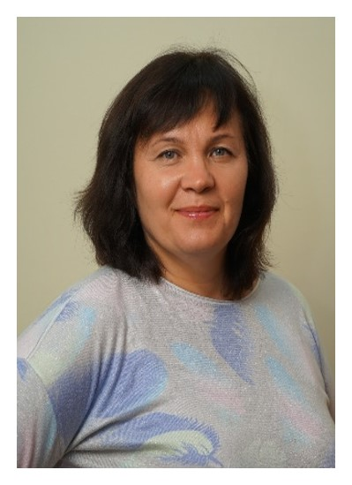
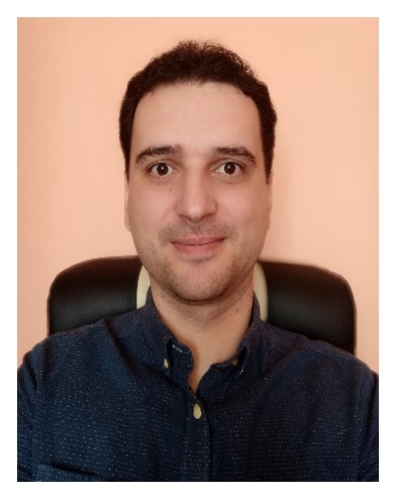
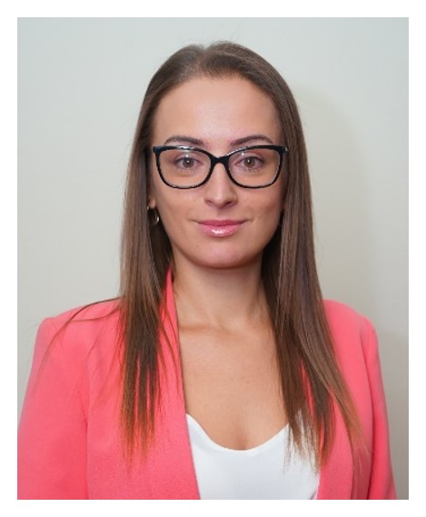
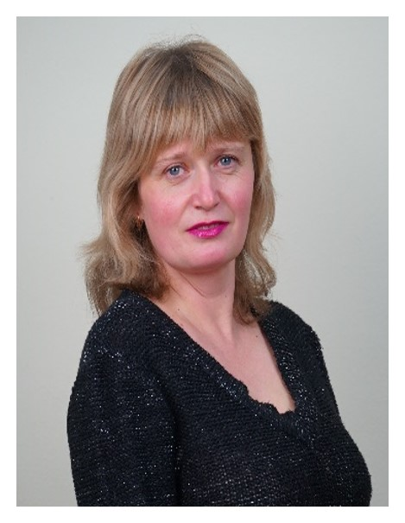
Провідні викладачі
старший викладач кафедри іноземних мов
Варава Ірина Миколаївна
(французька мова)
старший викладач кафедри іноземних мов
Юрченко Дмитро Олександрович
(німецька мова)
к.філол.н., доц. кафедри іноземних мов
Остапченко Вікторія Олександрівна
(німецька мова)
старший викладач кафедри іноземних мов
Келюх Ольга
Юріївна
(німецька мова)

